Slide 2
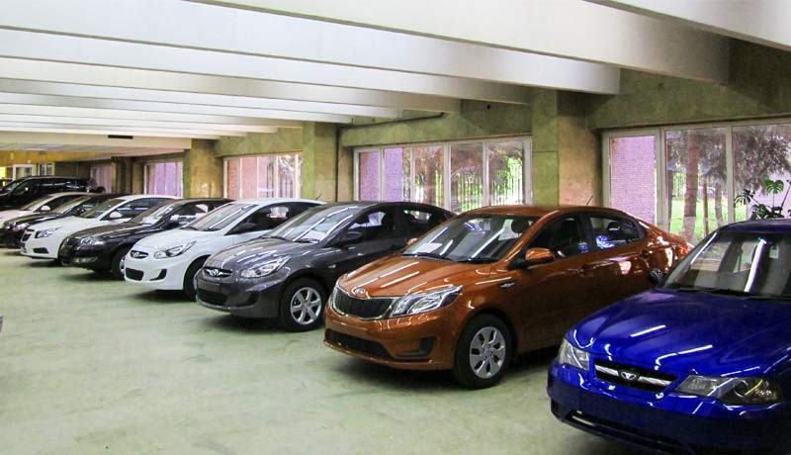
автосалон

Slide 3
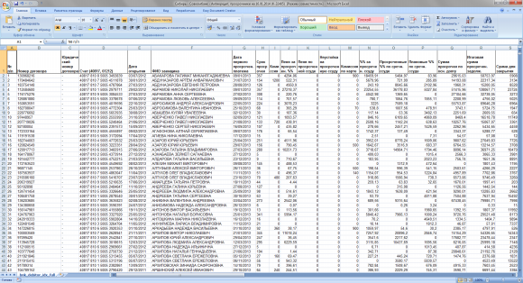
Актуальность Баз данных

Slide 4

База данных

Slide 5
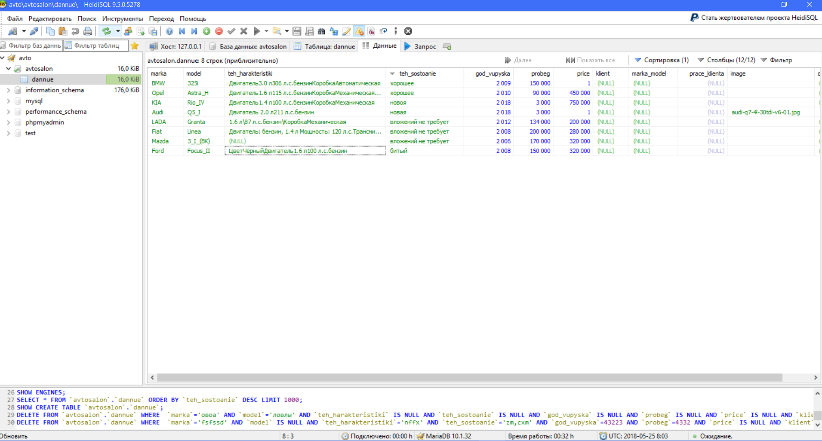
Задача

Slide 6

Реализация задач

Slide 7
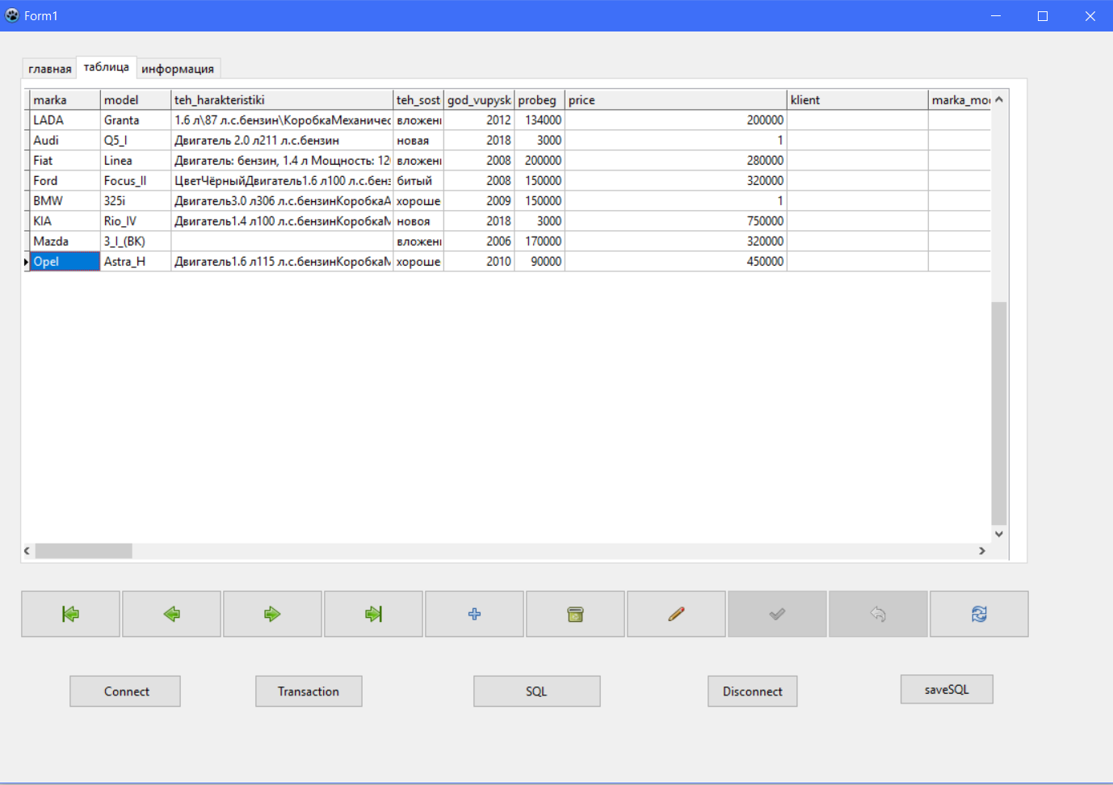
заключение

